Slide 1
代理与反向代理技术
王津
2016-10-28

Slide 2

NAT: network address translation
rest of
Internet
local network
(e.g., home network)
10.0.0/24
10.0.0.1
10.0.0.4
10.0.0.2
138.76.29.7
10.0.0.3
all datagrams leaving local
network have same single source NAT IP address: 138.76.29.7,different source port numbers
datagrams with source or
destination in this network
have 10.0.0/24 address for
source, destination (as usual)
Notes:
在内部网络的编址就像我们在上面看到的完全一样，其中的所有4个接口都具有相同的网络地址10.0.0.0/24。地址空间10.0.0.0/8，172.16.*.*/12和192.168.0.0/16都是保存的IP地址空间，这些预留地址空间专门用于家庭或公司内部的专用网络。考虑到数十万内部网络使用了这样的地址空间，然而转发到因特网时并不能采用这样的这些地址，因为所有的内部网络都使用这样的地址。
在这种情况下就需要使用网络地址转化来进行地址翻译，让整个内部网络对外只使用单一IP地址，所有离开家庭路由器流向因特网的报文都使用一个源IP地址138.76.29.7，且所有进入的报文也都拥有同一个目的IP地址138.76.29.7。

Slide 3
NAT: network address translation
motivation: local network uses just one IP address as far as outside world is concerned:
range of addresses not needed from ISP: just one IP address for all devices
can change addresses of devices in local network without notifying outside world
can change ISP without changing addresses of devices in local network
devices inside local net not explicitly addressable, visible by outside world (a security plus)
Notes:
NAT可以使路由器对外界隐藏了家庭网络的细节。

Slide 4
NAT: network address translation
implementation: NAT router must:
outgoing datagrams: replace (source IP address, port #) of every outgoing datagram to (NAT IP address, new port #)
. . . remote clients/servers will respond using (NAT IP address, new port #) as destination addr
remember (in NAT translation table) every (source IP address, port #) to (NAT IP address, new port #) translation pair
incoming datagrams: replace (NAT IP address, new port #) in dest fields of every incoming datagram with corresponding (source IP address, port #) stored in NAT table
Notes:
实现NAT技术需要在路由器上维护一张NAT转换表，这张表中会记录端口号及IP地址。简单理解，就是用路由器上的一个新的端口，也就是路由器面向因特网的接口IP地址加路由器的端口来替代发送方的源IP地址和端口。

Slide 5
NAT: network address translation
NAT translation table
WAN side addr LAN side addr
2: NAT router
changes datagram
source addr from
10.0.0.1, 3345 to
138.76.29.7, 5001,
updates table
1: host 10.0.0.1
sends datagram to
128.119.40.186, 80
138.76.29.7, 5001 10.0.0.1, 3345
…… ……
S: 10.0.0.1, 3345
D: 128.119.40.186, 80
10.0.0.1
1
2
S: 138.76.29.7, 5001
D: 128.119.40.186, 80
10.0.0.4
10.0.0.2
138.76.29.7
S: 128.119.40.186, 80
D: 10.0.0.1, 3345
4
S: 128.119.40.186, 80
D: 138.76.29.7, 5001
3
10.0.0.3
4: NAT router
changes datagram
dest addr from
138.76.29.7, 5001 to 10.0.0.1, 3345
3: reply arrives
dest. address:
138.76.29.7, 5001

Slide 6
NAT: network address translation
16-bit port-number field:
60,000 simultaneous connections with a single LAN-side address!
NAT is controversial:
routers should only process up to layer 3
violates end-to-end argument
NAT possibility must be taken into account by app designers, e.g., P2P applications
address shortage should instead be solved by IPv6
Notes:
需要注意的一点就是，路由器和普通PC或服务器一样，端口号字段为16bit长，因此NAT大约可以支持60000多个并行使用NAT进行翻译的链接存在。
但其实我们仔细思考，NAT技术其实是相当矛盾的一项技术：
1.端口号是用于进程编址的，而不是主机编址的。换句话说，对于运行在家庭网络中的服务器来说就会很尴尬，因为服务器进程在周知端口上等待连接请求。例如：如果你在家庭网络中假设了一个web服务器，从外部网络就无法进行访问。
2.路由器通常今应当处理第三层之下的报文。
3.NAT协议违反了所谓的端到端原则，即主机彼此应相互直接对话，中间结点不应介入修改IP地址和端口号。
4.IP地址缺少的问题，应该由IPv6来解决。

Slide 7
NAT traversal problem
client wants to connect to server with address 10.0.0.1
server address 10.0.0.1 local to LAN (client can’t use it as destination addr)
only one externally visible NATed address: 138.76.29.7
solution1: statically configure NAT to forward incoming connection requests at given port to server
e.g., (123.76.29.7, port 25000) always forwarded to 10.0.0.1 port 25000
10.0.0.1
client
?
10.0.0.4
138.76.29.7
NAT
router

Slide 8
NAT traversal problem
solution 2: Universal Plug and Play (UPnP) Internet Gateway Device (IGD) Protocol. Allows NATed host to:
learn public IP address (138.76.29.7)
add/remove port mappings (with lease times)
i.e., automate static NAT port map configuration
10.0.0.1
IGD
NAT
router
Notes:
另一种方法可以采用UPnP，称为通用即插即用，它是一种允许主机发现并配置邻近NAT的协议。
UPnP可用应用程序请求NAT，让NAT分配一个地址用于应用程序的映射，比如利用138.76.29.7:5001映射到应用程序所占用10.0.0.1的应用程序端口上。
可以说UPnP提供了有效和可靠的NAT穿越解决方案，成为了p2p应用程序的救世主。

Slide 9



NAT traversal problem
solution 3: relaying (used in Skype)
NATed client establishes connection to relay
external client connects to relay
relay bridges packets between to connections
2. connection to
relay initiated
by client
1. connection to
relay initiated
by NATed host
10.0.0.1
client
3. relaying
established
138.76.29.7
NAT
router
Notes:
中继服务器方式。

Slide 10
什么是代理？
代理（Proxy），也称网络代理，是一种特殊的网络服务，允许一个网络终端（一般为客户端）通过这个服务与另一个网络终端（一般为服务器）进行非直接的连接。一些网关、路由器等网络设备具备网络代理功能。一般认为代理服务有利于保障网络终端的隐私或安全，防止攻击。

Slide 11
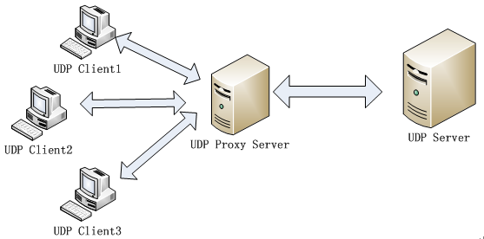
代理服务器
提供代理服务的电脑系统或其它类型的网络终端称为代理服务器（Proxy Server）

Slide 12
代理服务器作用
代理服务器是网络信息的中转站。代理服务器就好象一个大的Cache，这样就能显著提高浏览速度和效率。
突破自身IP访问限制，访问国外站点。
访问一些单位或团体内部资源，如某大学FTP。
上网者也可以通过这种方法隐藏自己的IP，免受攻击。

Slide 13
代理服务器种类
Http代理：Web对于每一个上网的人都再熟悉不过了，web连接请求就是采用的http协议，所以我们在浏览网页，下载数据（也可采用ftp协议）时就是用http代理。它通常绑定在代理服务器的80、3128、8080等端口上。

Slide 14
代理服务器种类
Socks代理：相应的，采用socks协议的代理服务器就是SOCKS服务器，是一种通用的代理服务器。Socks 不要求应用程序遵循特定的操作系统平台，Socks 代理与应用层代理、HTTP层代理不同，Socks 代理只是简单地传递数据包，而不必关心是何种应用协议（比如FTP、HTTP和SMTP请求）。

Slide 15
代理服务器种类
VPN代理：指在共用网络上建立专用网络的技术。之所以称为虚拟网主要是因为整个VPN网络的任意两个结点之间的连接并没有传统专网建设所需的点到点的物理链路，而是架构在公用网络服务商ISP所提供的网络平台之上的逻辑网络。

Slide 16
Proxy.py
Usage: ./proxy.py [localhost] [localport] [remotehost] [remoteport] [receive_first]
./proxy.py local_server_ip 21 ftp.kernel.org 21 True
客户端：ftp local_server_ip

Slide 17

端口监听

Slide 18
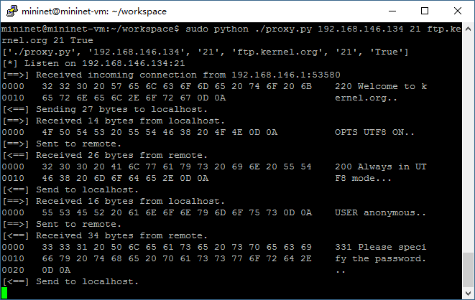
TCP封包转发

Slide 19
反向代理技术
反向代理（Reverse Proxy）方式是指以代理服务器来接受internet上的连接请求，然后将请求转发给内部网络上的服务器，并将从服务器上得到的结果返回给internet上请求连接的客户端，此时代理服务器对外就表现为一个反向代理服务器。

Slide 20
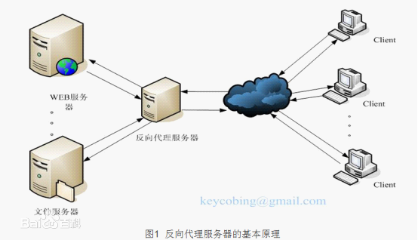
反向代理技术

Slide 21
内容分发网络(CDN)
CDN的全称是Content Delivery Network，即内容分发网络。其基本思路是尽可能避开互联网上有可能影响数据传输速度和稳定性的瓶颈和环节，使内容传输的更快、更稳定。

Slide 22
内容分发网络(CDN)
通过在网络各处放置反向代理节点服务器所构成的在现有的互联网基础之上的一层智能虚拟网络，CDN系统能够实时地根据网络流量和各节点的连接、负载状况以及到用户的距离和响应时间等综合信息将用户的请求重新导向离用户最近的服务节点上。
其目的是使用户可就近取得所需内容，解决 Internet网络拥挤的状况，提高用户访问网站的响应速度。

Slide 23
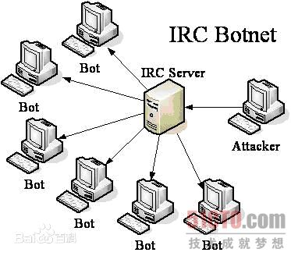
僵尸网络(Zombie network)

Slide 24
Bhpnet.py
Server side:
sudo python ./bhpnet.py -l -p 9999 –c
Client side:
sudo python ./bhpnet.py -t localhost -p 9999

Slide 25
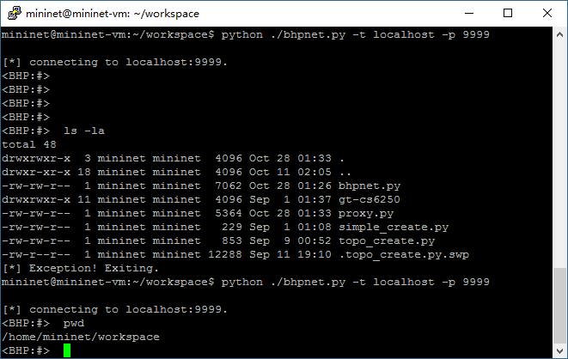
Bhpnet.py

Slide 26
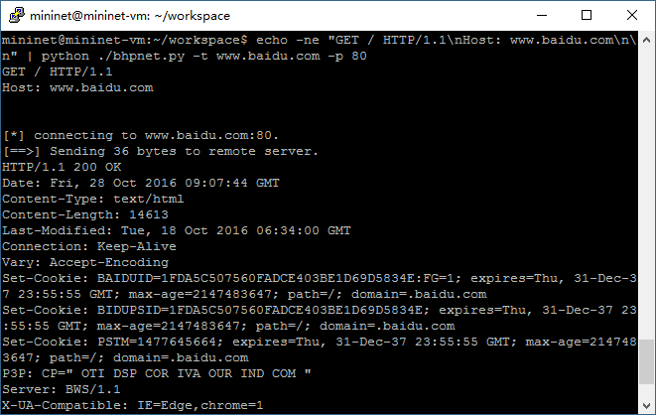
Bhpnet.py
echo -ne "GET / HTTP/1.1\nHost: www.baidu.com\n\n" | python ./bhpnet.py -t www.baidu.com -p 80

